Slide 1
Понятие программного обеспечения, классификация требований, уровни требований.
Авторы: Яковлев Виталий, Ефименкова екатерина
Группа: 20 П-3

Slide 2
Понятие программного обеспечения
Программное обеспечение — это совокупность всех программ на персональном компьютере.
Наряду с аппаратным обеспечением и информационными ресурсами, ПО является одной из составляющих частей компьютера. Современное программное обеспечение регулярно обновляется и дополняется разработчиками, чтобы соответствовать новейшим технологиям и радовать пользователей более совершенным функционалом. Именно поэтому время от времени его необходимо обновлять.
Наиболее яркий пример ПО — это операционная система Windows, объединяющая в себе множество других программ. Под программным обеспечением также иногда может подразумеваться любая программа, устанавливаемая на компьютер, но это не совсем верно.
Программа представляет собой одиночный продукт, имеющий ограниченный функционал и работающий в информационно-вычислительной сфере.
ПО является комплексом из отдельных программ, которые объединены друг с другом для достижения общего результата.

Slide 3
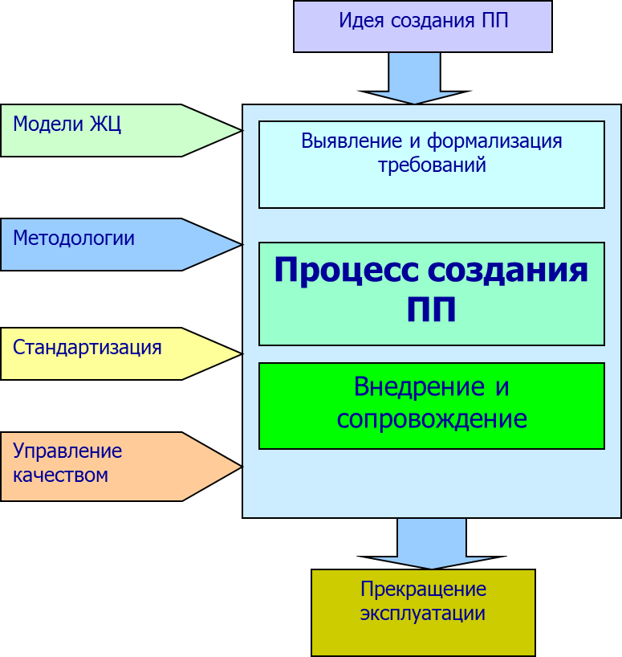
Методологии, модели, средства и оценка качества процесса создания ПП
Стандартизация и обеспечение качества разработки ПП
К настоящему времени разработано много государственных, ведомственных, отраслевых и международных стандартов, регламентирующих разработку программного обеспечения
Стандарты отличаются друг от друга и содержат различные методы оценки качества.

Slide 4
Классификация требований
Что такое «Требование»?
Условие или возможность требуемая пользователем для решения задач или достижения целей.
Условие или возможность, которые должны удовлетворяться системой/компонентом системы или которыми система/компонент системы
должна обладать для обеспечения условий контракта, стандартов, спецификаций или др. регулирующих документов.
Документальная репрезентация условий или возможностей, перечисленных в пред. Пунктах
«Требования это спецификация того что должно быть получено. Требования описывают поведение системы или атрибуты и свойства системы. Требования могут являться и ограничениями на процесс разработки системы»

Slide 5
Классификация требований
Классификация – система или способ группировки субъектов наблюдения или исследования в соответствии с их общими признаками
• Природа требований позволяет их классифицировать, остается только определить классификационные признаки.
• Наличие классификации позволяет использовать общие шаблоны (паттерны?) для работы с требованиями (общие наборы атрибутов, правила отношений и связей, …).

Slide 6
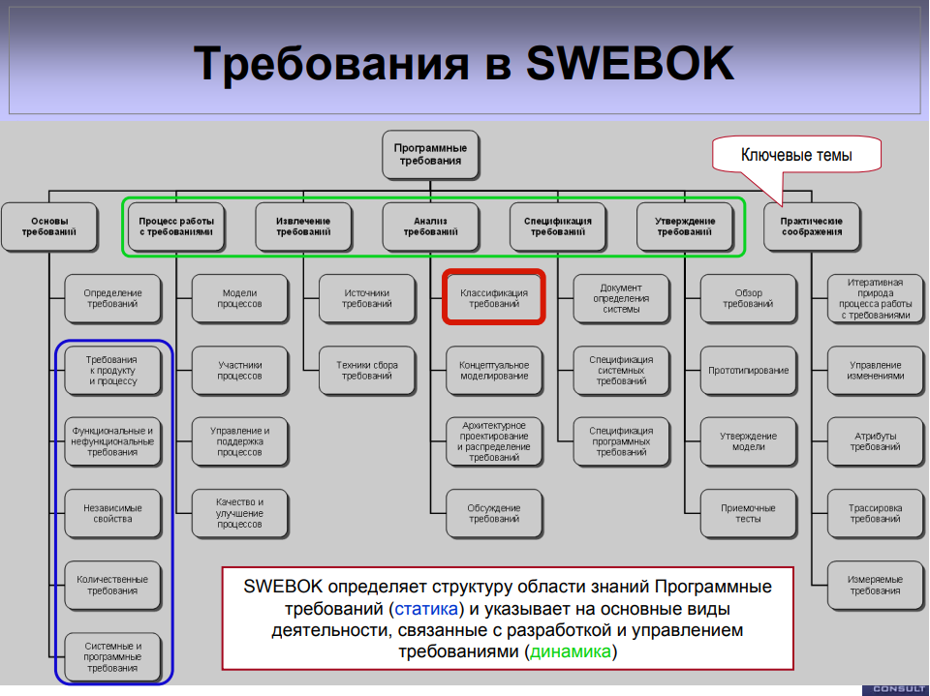
Пример:

Slide 7
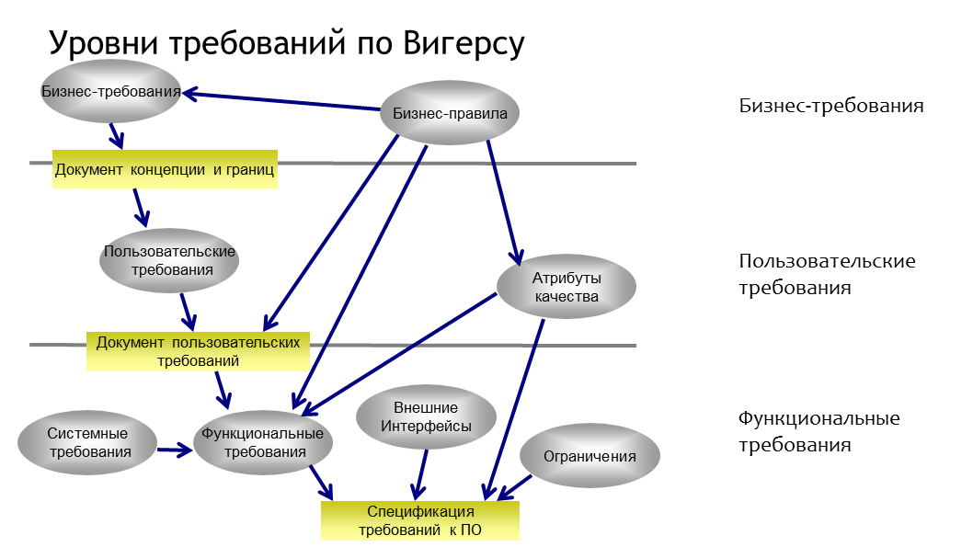
Уровни требований к ПО
На иллюстрации представлен перечень видов требований, который Вигерс предлагает вместо общего определения требований. Мы рассмотрим детально каждый вид требований позже, а пока сосредоточимся на уровнях требований, которые здесь обозначены:
1. Бизнес-требования
2. Пользовательские требования
3. Функциональные требования.
Бизнес-требования в целом соответствуют уровню проблем или потребностей, который описан у Леффингуэлла.
Пользовательские требования — это требования к тому, как люди используют систему. Это уровень взаимодействия системы с внешним миром, который представлен её пользователями. В данном случае речь идёт именно о людях, хотя у системы могут быть и другие внешние пользователи (например, другие системы).
И, наконец, самый низкий и наиболее детальный уровень у Вигерса называется уровнем функциональных требований. Функциональные требования детально описывают ожидаемое поведение продукта в разных ситуациях.

Slide 8
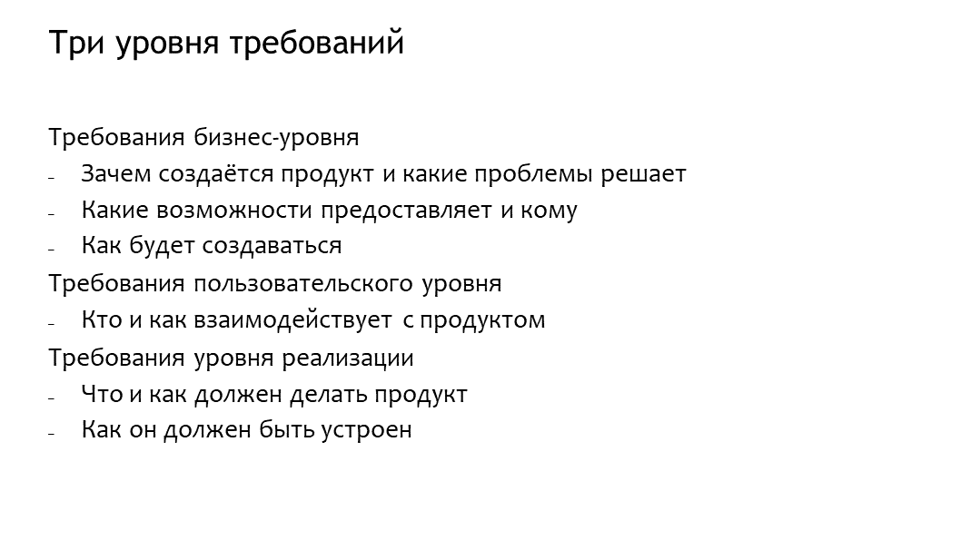
Уровни требований к ПО
Мы будем использовать терминологию, похожую на терминологию Вигерса, но всё же немного отличающуюся. Мы тоже будем выделять три уровня требований:
1. Требования бизнес-уровня.
2. Требования пользовательского уровня.
3. Требования уровня реализации.
Требования бизнес-уровня отвечают на вопросы: зачем создаётся продукт, какие и чьи проблемы он решает, какие возможности и кому он предоставляет.
Требования пользовательского уровня описывают, кто как и зачем взаимодействует с продуктом.
И, наконец, требования уровня реализации — это очень многообразный класс требований, которые описывают, что и как должен делать продукт, а также, отчасти, как он должен быть устроен.
Как мы видим, у Вигерса, и у Леффингуэла несколько разные подходы к разбиению на уровни. Но они сходятся в одном: сначала нужно определиться с целями создания продукта (то есть с бизнес-требованиями), а потом, уже исходя из них, разрабатывать требования более низких уровней. Более низкий уровень требований, таким образом, является детализацией предыдущего.
Эта модель описывает идеальный случай, в котором верхние уровни требований являются источниками для нижних. Но в реальности требования разных уровней отражают потребности разных людей.

Slide 9
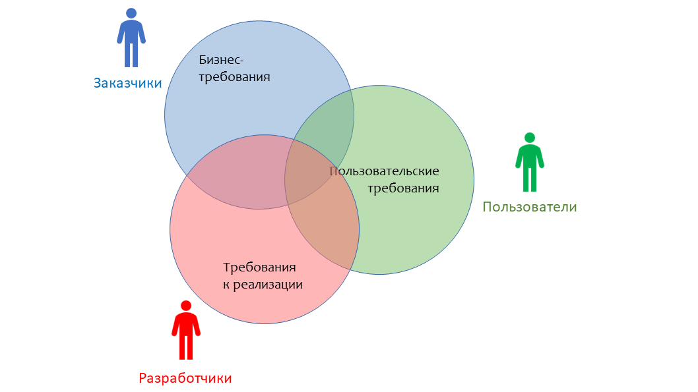
Уровни требований к ПО
• Источником бизнес-требований являются заказчики или так называемые бизнес-пользователи продукта. Они заказывают или приобретают программный продукт для решения своих проблем и достижения своих целей. При этом не обязательно эти люди сами будут пользоваться продуктом.
• Источником пользовательских требований являются люди, которые будут непосредственно работать с продуктом. Они лучше других представляют, какие задачи помогает решать продукт, в чём он должен быть эффективен, и как он должен выглядеть. Поэтому методы выявления пользовательских требований лучше всего проработаны и формализованы.
• Требования уровня реализации отражают потребности команды разработчиков продукта. С одной стороны, разработчики являются потребителями этих требований: им нужно детальное представление о том, как создавать продукт. С другой стороны, команда разработки отчасти является и источником этих требований. Потребности заказчиков и пользователей можно удовлетворить разными способами, и в процессе разработке принимается множество решений о выборе этих способов: как в продукте будут группироваться разные функции, как будет устроен пользовательский интерфейс, на какие категории будут делиться пользователи и т. п. Всё это неизбежно влияет на требования к реализации, и это влияние усиливается по мере развития продукта.

Slide 10
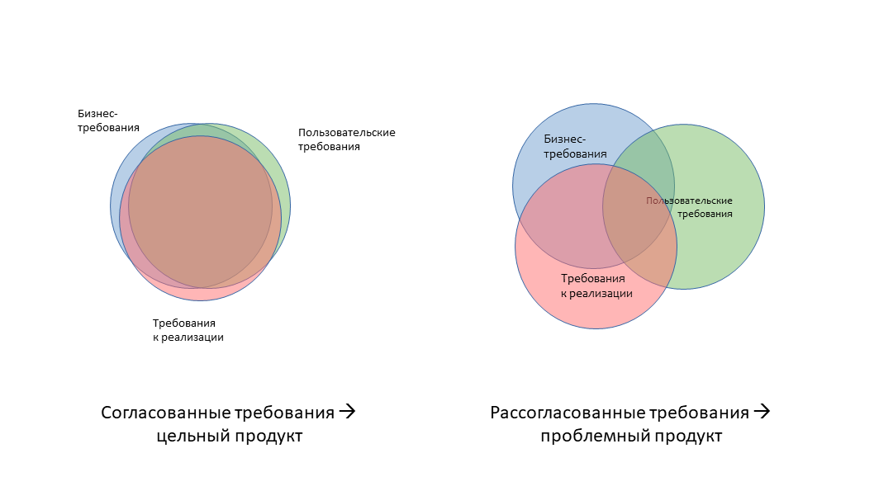
Поскольку источниками требований на разных уровнях являются разные люди со своими интересами, между уровнями требований могут возникать противоречия. Выявление и устранение этих противоречий — важная часть процесса разработки требований. Чем лучше согласованы требования разных заинтересованных лиц, тем более цельным получится продукт. И наоборот, чем больше противоречий между требованиями разных уровней, тем выше риск получить проблемный продукт, сложный в использовании и требующий постоянных доработок.
Для первого уровня есть свои методы разработки требований, их можно обобщённо назвать разработкой Концепции продукта.
Для второго уровня тоже есть свои методы разработки требований — и они, как мы уже отметили, лучше всего проработаны. Например, известный, наверное, всем аналитикам метод юзкейсов (use cases, варианты использования) относится к этому уровню. Не менее известный и очень распространенный сейчас метод описания требований с помощью User Stories (пользовательских историй) тоже был разработан, в первую очередь, для описания требований пользовательского уровня. Хотя сейчас оба этих метода декларируются как универсальные и пригодные для разработки требований всех уровней.
На самом низком уровне требований, уровне требований к реализации, существует очень много разнообразных видов требований, способов их представления и специализированных методов разработки. С некоторыми форматами представления требований на этом уровне и методами их разработки мы тоже познакомимся.

